Slide 1
일본사회와 관광
현재 일본사회의 문제점
일본어 일본학과
21902005
박현찬

Slide 2

contents
일본내의 소수민족 차별문제
일본의 증발인구 문제
기득권의 장기집권으로 인한 문제
잃어버린30년과 저성장으로 인한 사회문제
주변 인접 동아시아국과의 국제문제

Slide 3
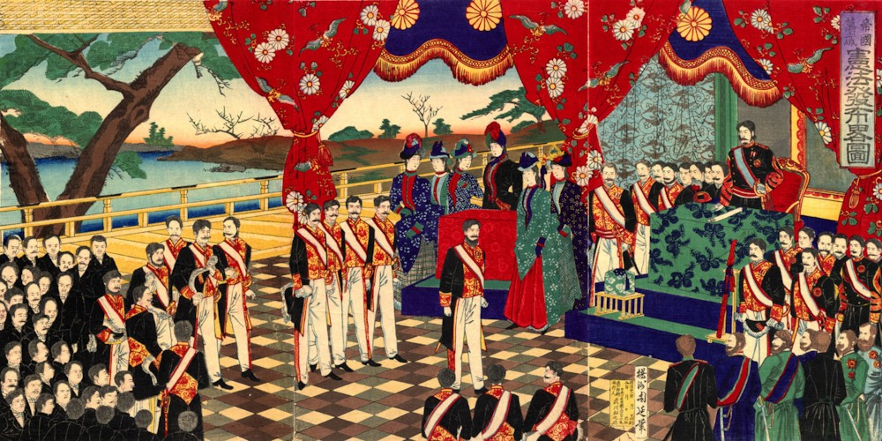
현대 일본의 사회문제
과거 일본제국의 만행들과 잃어버린 30년
이로인한 사회문제는
일본에 뿌리깊이 박혀있다.

Slide 4
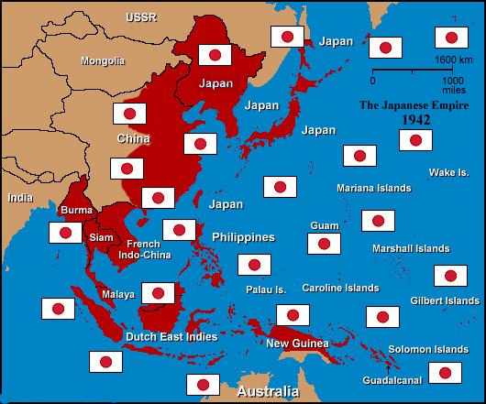
1.일본내의 소수민족 차별문제
일본제국의 식민지
일제의 확장으로 인해 강제 편입된 소수민족들은 그 당시 본토의 일본인들과는 다른 천민취급을 받았다.

Slide 5
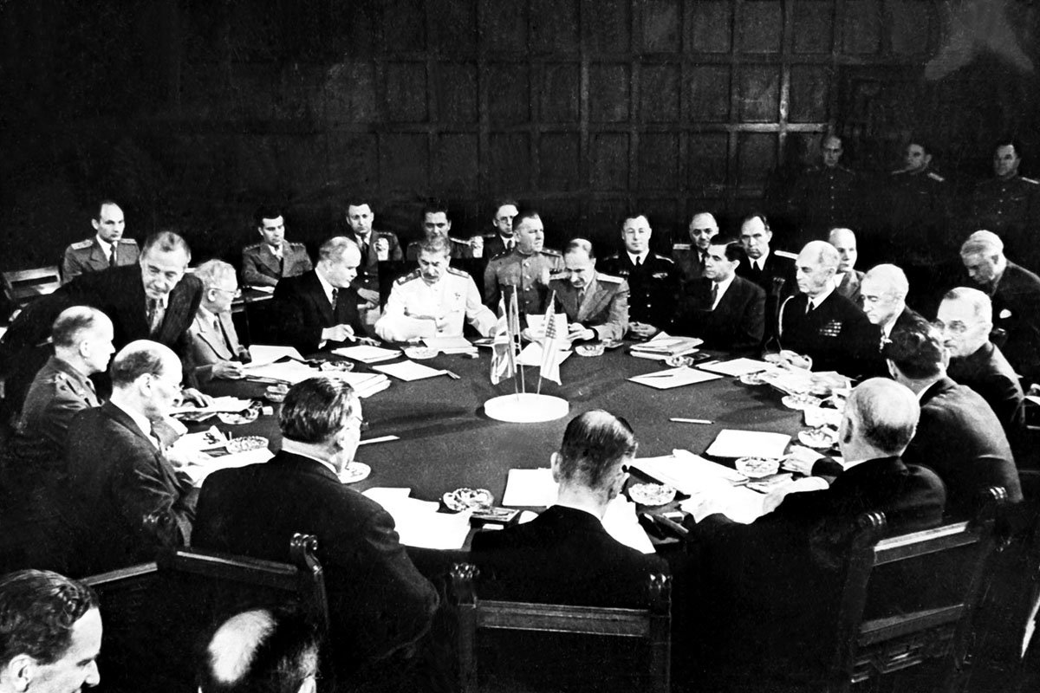
1.일본내의 소수민족 차별문제
포츠담 선언에 포함되지 못한 소수민족
식민국과 같은 대우에도 독립되지 못하였다

Slide 6
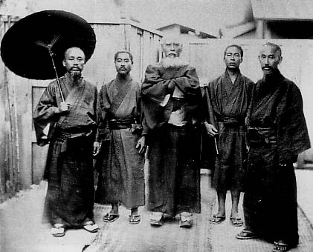
1.일본내의 소수민족 차별문제
오키나와에 자리잡았던
대표적 소수민족 류큐민족
일본의 야마토 민족과는 다른 자신들만의 문화를 꽃피웟다
현재에도 오키나와현의 자치권을 주장하며 류큐민족의
민족성을 지켜오고있다

Slide 7
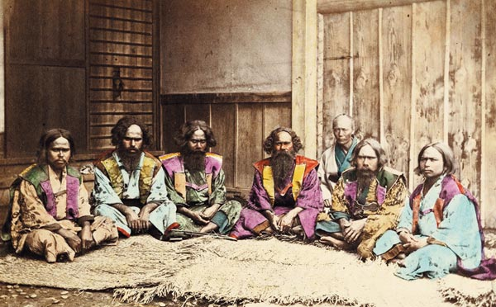
1.일본내의 소수민족 차별문제
쿠릴열도에 오래전부터 자리잡았던 아이누족
일본에서 가장많은 차별을 받아왔으며 현재도 자신들만의 언어를 사용하고있다
현재 한국과같은 독립을 꿈꾸며 아이누족 부흥 운동을 진행중에 있다

Slide 8

2. 일본내의 증발인구 문제
일본내의 증발인구 문제
매년 10만명에 달하는 일본인구가 아무런
연고도 없이 증발하듯 사라지고 있다

Slide 9

2. 일본내의 증발인구 문제
개인의 사회적 실패등의 이유로
자신의 신분을 없애는 사회적 신분의 증발
실종자들은 기존의 신분을 버리고 살아가고있다

Slide 10
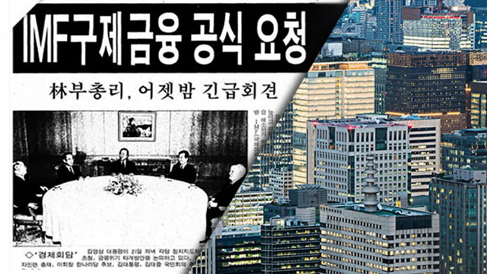
2. 일본내의 증발인구 문제
한국도 있었던 인구증발
1997년 IMF 외한위기 당시 한국에서도 대규모 구조조정으로 인해 사회와의 연을 끊고 살아간 사람들이 많았던것 처럼 완전한 남일로 보기는 힘들다

Slide 11
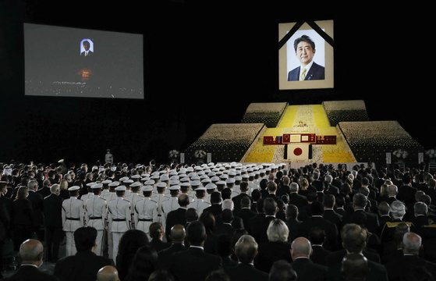
3.기득권의 장기집권 문제
최근래에 일어난 아베신조 피살사건은
일본 자민당의 장기집권으로인한 부패에대한
반발로 일어난 사건으로 보여진다

Slide 12
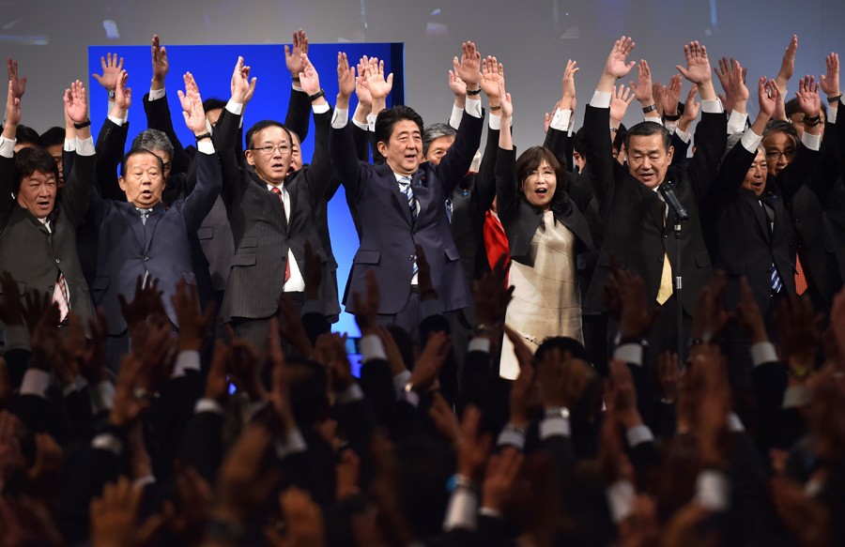
3.기득권의 장기집권 문제
60여년간의 장기집권으로 인해
고일대로 고여버린 일본 자민당
여러가지 비리로 인해 공분을 사고 있다

Slide 13
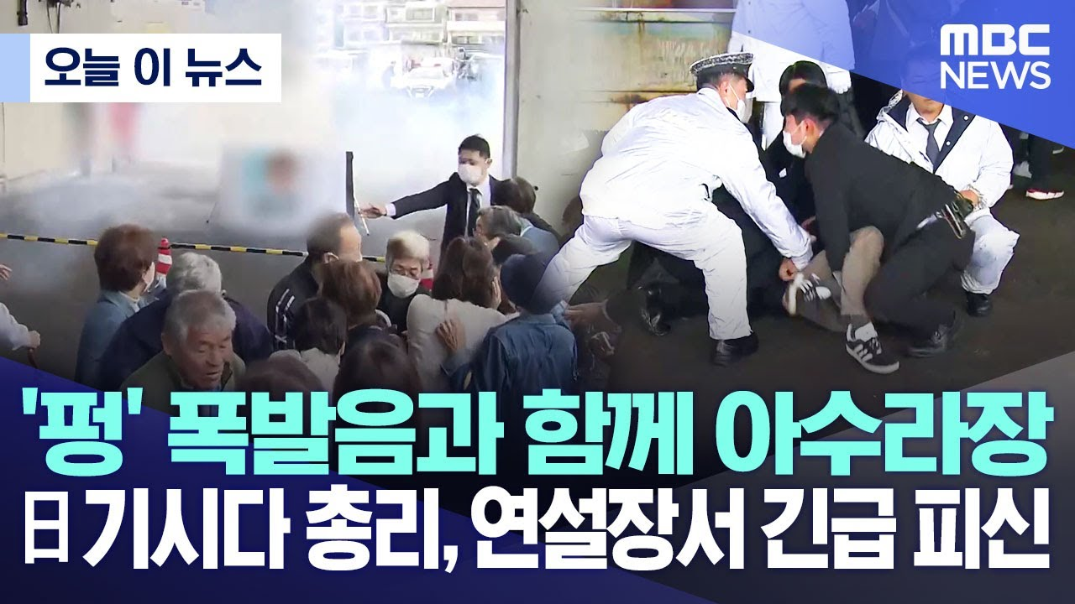
3.기득권의 장기집권 문제
새로 집권한 기시다 총리또한
암살 시도가 있었던 만큼
일본내의 불만이 터져나오고 있다

Slide 14
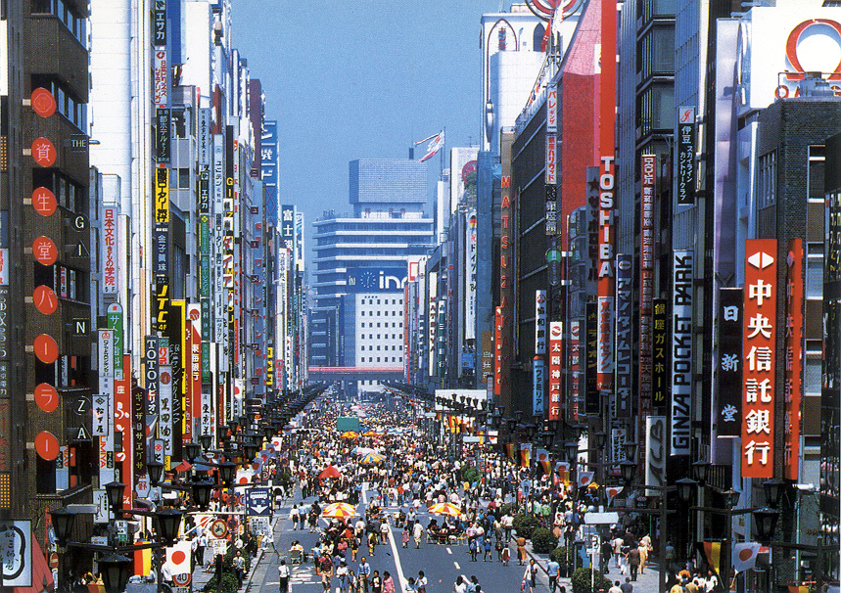
4.저성장 사회문제
잃어버린 30년
일본은 전후 버블경제를 통해
대호황을 이루었으니 이후 경제 침체로인해
30년간 지속적인 저성장 시대를 맞이하였다

Slide 15
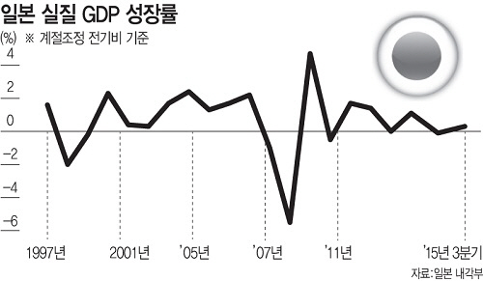
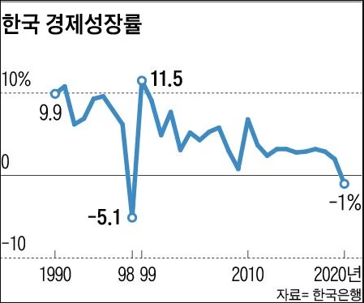
4.저성장 사회문제
일본은 지속적인 저성장으로
침체된 사회분위기를
가지게 되었다
한국 또한 저성장시대로
향해가고 있는만큼
대비하여야할 문제이다

Slide 16
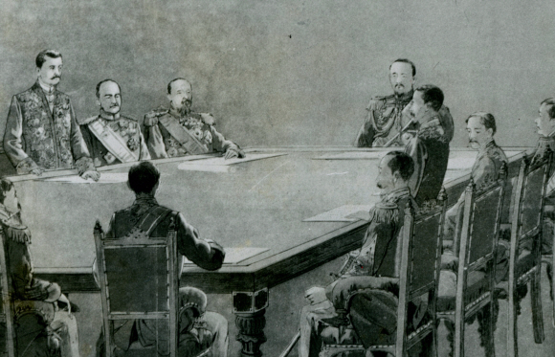
5. 주변국과의 국제문제
조선의 모든 권한을 박탈하는
을사늑약

Slide 17

5. 주변국과의 국제문제
일본 제국 시절
일본은 주변 인접국들을 침략

Slide 18
4.일본제국의 경제
일본제국의 잔재
일본은 아직까지 제대로
주변국으로의 사죄를 하지 않음으로써 동아시아 맹주가 될 기회를 스스로 버리고 있다

Slide 19
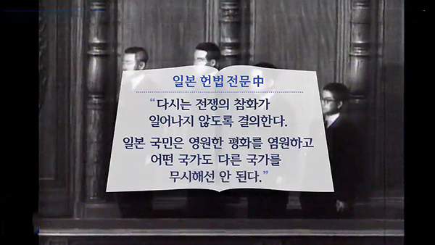
4.일본제국의 경제
일본 헌법개정 시도
일본은 현재 평화헌법 개정을 통해 과거의 일본 제국의 영광을 되찾으려한다
평화헌법 개정을 도모하고 있다
평화 헌법

Slide 20
5.끝마치며
동아시아 패권국으로의 잠재성이 있는 일본
세계의 패권이 다시 아시아로 넘어오는 가운데 일본은 주변 인접국들과의 화합을 통해 새로운 패권국으로 도약할 잠재력을 가지고 있다

Slide 21
일본 사회와 관광
현재 일본사회의 문제점
21902005 일본어일본학과 박현찬
감사합니다

